Slide 1
第3章 80x86的指令系统和寻址方式
§ 3.1 80x86的寻址方式
§ 3.2 80x86的指令系统
§ 3.3 80x86的机器语言指令概况

Slide 2

基本概念—指令的构成
指令由操作码和操作数两部分组成
操作码说明计算机要执行哪种操作，如传送、运算、移位、跳转等操作，它是指令中不可缺少的组成部分
操作数是指令执行的参与者，即各种操作的对象
有些指令不需要操作数，通常的指令都有一个或两个操作数，也有个别指令有3个甚至4个操作数

Slide 3
基本概念—与数据有关的寻址方式
在指令中为了取得操作数地址所使用的方式
寻找操作数的过程就是操作数的寻址
不同的指令系统都规定一些寻址方式供编程时选用
操作数采取哪一种寻址方式，会影响机器运行的速度和效率

Slide 4
一个简单的汇编指令
传送指令
格式：MOV DST , SRC
操作：(DST)←(SRC)
例：MOV AX,BX
执行指令前：(AX)=1234H, (BX)=4321H
执行指令后：(AX)=4321H, (BX)=4321H

Slide 5
操作数的类型
寄存器(R)：字节、字、双字
存储单元(M)：字节、字、双字
立即数(imm)：字节、字、双字

Slide 6
§ 3.1 80x86的寻址方式
一、与数据有关的寻址方式
  立即（数）寻址
  寄存器寻址
  直接寻址
  寄存器间接寻址
  寄存器相对寻址
  基址变址寻址
  相对基址变址寻址
  比例变址寻址方式
  基址比例变址寻址方式
  相对基址比例变址寻址方式
二、与转移地址有关的寻址方式

Slide 7
1.立即（数）寻址
操作数直接包含在指令中，紧跟在操作码之后的寻址方式，称为立即寻址方式，这种操作数被称为立即数（imm）
  它可以是8位数值i8（00H～FFH）
  也可以是16位数值i16（0000H～FFFFH）
立即数寻址方式常用来给R/M赋值
立即数只能用于源操作数

Slide 8
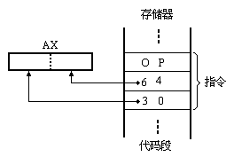
立即寻址
例3.1 MOV AL, 9 ；（AL）= 09H
例3.2 MOV AX, 3064H ；（AX）= 3064H

Slide 9
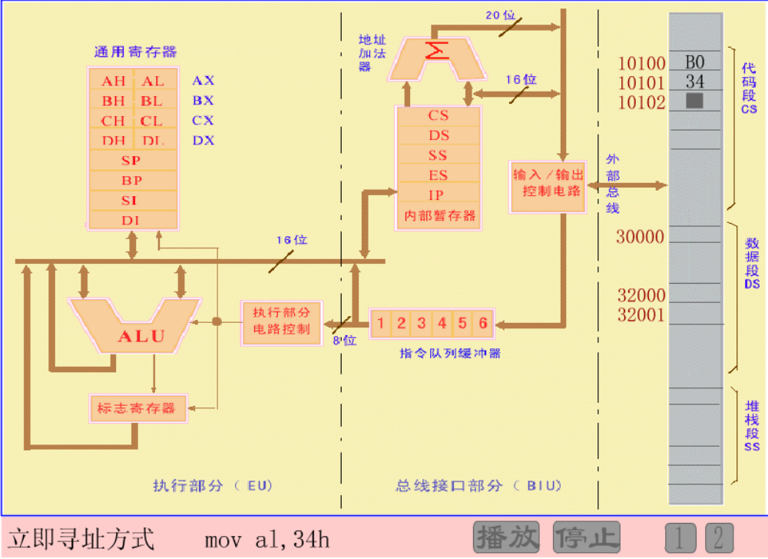
立即数寻址的执行

Slide 10
2. 寄存器寻址
操作数存放在CPU的内部寄存器（reg）中，这些寄存器可以是：
  8位寄存器：
  AH、AL、BH、BL、CH、CL、DH、DL
  16位寄存器：
  AX、BX、CX、DX、SI、DI、BP、SP
  4个段寄存器seg：
  CS、DS、SS、ES

Slide 11
寄存器寻址
MOV AX, BX
； 如指令执行前（AX）= 1234H，（BX）= 5678H
；则指令执行后（AX）= 5678H，（BX）保持不变。
注意：源寄存器和目的寄存器的位数必须一致。
MOV AX，BL （×）

Slide 12
这里先引入有效地址EA（Effective Address）的概念：
在8086里，把操作数的偏移地址称为有效地址，下面五种计算EA的方法体现了五种寻址方式。

Slide 13
3、直接寻址方式（Direct addressing）
在这种寻址方式中，操作数存放在存储单元中，而这个存储单元的有效地址就在指令的操作码之后

Slide 14
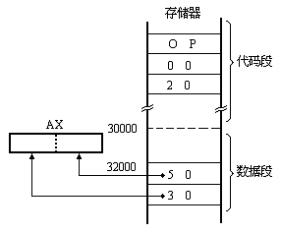
直接寻址方式
MOV AX, [2000H]
如果（DS）= 3000H，则执行情况如下图所示，最后的执行结果为（AX）= 3050H。

Slide 15
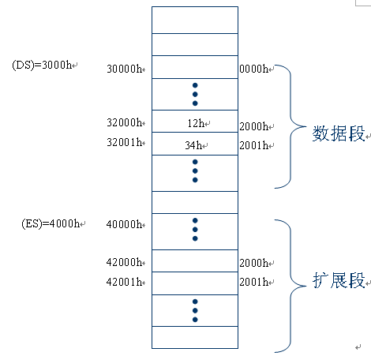
直接寻址方式
跨越段前缀
MOV AX,[2000h]
MOV AX,ES:[2000h]
符号地址
MOV AX，VALUE
MOV AX，[VALUE]
MOV AX，ES：VALUE
MOV AX，ES：[VALUE]

Slide 16
4. 寄存器间接寻址
有效地址存放在基址寄存器BX，BP中或变址寄存器SI、DI中
所使用的寄存器相当于地址指针，当修改其内容后可指向不同的存储单元
书写时用[]括住寄存器名，以区别于寄存器寻址
若以BX、SI、DI间接寻址，操作数默认在数据段；若以BP间接寻址，操作数默认在堆栈段；

Slide 17
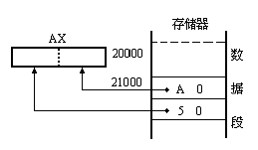
寄存器间接寻址
MOV AX, [BX]
如果（DS）= 2000H, （BX）= 1000H，
则物理地址 = 20000H + 1000H = 21000H
执行情况如下图所示，最后的执行结果为（AX）= 50A0H。

Slide 18
寄存器间接寻址
使用跨越段前缀改变段
MOV AX,[SI] ← → MOV AX, DS:[SI]
MOV CL,[BX] ← → MOV CL, DS:[BX]
MOV BL,[BP] ← → MOV BL, SS:[BP]
MOV AX,ES:[SI]
MOV CL,SS:[BX]
MOV BL,DS:[BP]

Slide 19

5.寄存器相对寻址方式
有效地址是寄存器内容与有符号8位或16位位移量之和，寄存器可以是BX、BP或SI、DI
段地址对应BX/SI/DI寄存器默认是DS，对应BP寄存器默认是SS；可用段超越前缀改变
该方式不仅可以修改指针，还可以修改位移量，对数组操作十分方便

Slide 20
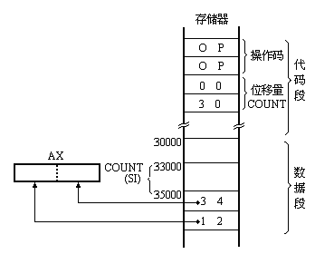
寄存器相对寻址方式
MOV AX, COUNT[SI]
（也可表示为MOV AX,[COUNT+SI]）
其中COUNT为16位位移量的符号地址。如果 （DS）= 3000H，（SI）= 2000H，COUNT = 3000H,则物理地址 = 30000H + 2000H + 3000H = 35000H。

Slide 21
寄存器相对寻址方式
MOV AX,10H[SI] ← → MOV AX,DS:10H[SI]
MOV AX,ARRAY[BX] ← → MOV AX,DS:ARRAY[BX]
MOV TABLE[DI],AL ← → MOV DS:TABLE[DI],AL
MOV TABZ[BP],BL ← → MOV SS:TABZ[BP],BL

Slide 22
操作码
24H
MOV AL,0024H[SI]
代码段
00H
EA=24H+(SI)
可看作数据起始单元的偏移量
(SI)=0 (AL)=12H
(SI)=1 (AL)=34H
DS
(SI)=2 (AL)=56H
(SI)=3 (AL)=78H
0024H
数组内某元素距数组起始单元的偏移
12H
(SI)=4 (AL)=9AH
34H
数据段
56H
(SI)
78H
通过修改SI可遍历整个数组
9AH

Slide 23
6.基址变址寻址方式
有效地址由基址寄存器（BX或BP）的内容加上变址寄存器（SI或DI）的内容构成：
  EA＝BX/BP＋SI/DI
段地址对应BX基址寄存器默认是DS，对应BP基址寄存器默认是SS；可用跨越段前缀改变

Slide 24
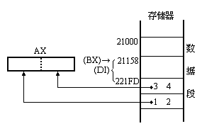
基址变址寻址方式
MOV AX, [BX][DI]
（或写为 MOV AX, [BX+DI]）
如 (DS ) = 2100H，（BX）= 0158H，（DI）= 10A5H
则 EA = 0158H +10A5H = 11FDH
物理地址 = 21000H +11FDH = 221FDH

Slide 25
基址变址寻址方式
MOV AX,[BX][SI] ← → MOV AX,DS:[BX+SI]
MOV AX,[BP][DI] ← → MOV AX,SS:[BP+DI]
MOV AX,DS:[BP][DI] ← → MOV AX, DS:[BP+DI]

Slide 26
7.相对基址变址寻址方式
有效地址是基址寄存器（BX/BP）、变址寄存器（SI/DI）与一个8位或16位位移量之和：
  EA＝BX/BP＋SI/DI＋8/16位位移量
该方式中，BX/BP选一，SI/DI选一
段地址对应BX基址寄存器默认是DS，对应BP基址寄存器默认是SS；可用跨越段前缀改变

Slide 27
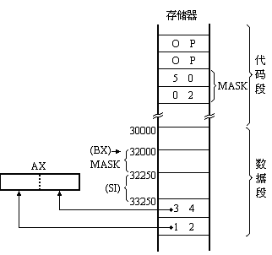
相对基址变址寻址方式
MOV AX, MASK[BX][SI]
（或 MOV AX, MASK[BX+SI]，
或 MOV AX, [MASK+BX+SI]）
如（DS）= 3000H，（BX）= 2000H，（SI）= 1000H，MASK = 0250H，
则物理地址 = 30000H + 2000H + 1000H + 0250H = 33250H
最后的执行结果是（AX）= 1234H。

Slide 28
相对基址变址寻址方式
MOV AX, 06H[BX+SI] ←→ MOV AX, DS:[BX+SI+06H]
MOV AL,TAB[BX][DI]←→ MOVAL,DS:TABLE[BX][DI]
MOV TAB1[BP][SI],DX←→MOV SS:TAB1[BP][SI],DX
MOV AX,ARRAY[BX][BP] ×
MOV AX,DA[SI][DI] ×

Slide 29

MOV AL,ARRAY[BX][SI]
数据段
DS
ARRAY
二维数组起始单元
⊕
BX
EA
SI
  [ ]之间表示相加的关系
  [BX][SI] ← → [BX+SI]
BX、SI分别存放数组的脚标

Slide 30
16位/32位寻址有效地址的组成
四种成份 | 16位寻址 | 32位寻址
位移量 | 0，8，16位 | 0，8，32位
基址寄存器 | BX，BP | 任何32位通用寄存器
变址寄存器 | SI，DI | 除ESP以外的32位通用寄存器
比例因子 | 无 | 1，2，4，8

Slide 31
8、比例变址寻址方式
操作数的有效地址是变址寄存器的内容乘以指令中指定的比例因子再加上位移量之和
MOV EAX, COUNT[ESI*4]

Slide 32
9、基址比例变址寻址方式
操作数的有效地址是变址寄存器的内容乘以指令中指定的比例因子再加上基址寄存器的内容之和
MOV ECX, [EAX][EDX*8]

Slide 33
10、相对基址比例变址寻址方式
操作数的有效地址是变址寄存器的内容乘以指令中指定的比例因子再加上基址寄存器的内容和位移量之和
MOV EAX, TABLE[EBP][EDI*4]

Slide 34
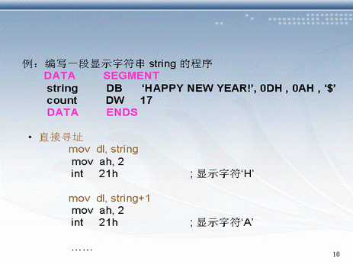

Slide 35
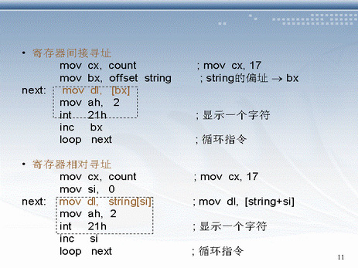

Slide 36
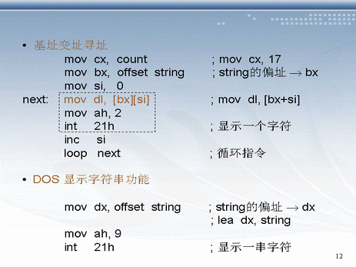

Slide 37
二、与转移地址有关的寻址方式
  程序代码亦存放在存储器中，如何控制程序的走向（转移位置的地址CS:IP）是本部分所涉及的内容，由于它们与具体的指令相关，他们的介绍放在指令中讲解。

Slide 38
§ 3.3 80x86的指令系统
指令分类
  功能
  格式
数据传送指令
算术运算指令
逻辑指令
串操作指令
程序转移指令
处理器控制指令
双操作数指令（DEST,SRC）
单操作数指令（DEST）
无操作数指令（隐含，按约定寻找操作数）

Slide 39
一、数据传送指令
数据传送是计算机中最基本、最重要的一种操作
传送指令也是最常使用的一类指令
传送指令把数据从一个位置传送到另一个位置
除标志寄存器传送指令外，均不影响标志位

Slide 40
1. 通用数据传送指令
MOV(move)
MOVSX(move with sign-extend)
MOVZX(move with zero-extend)
PUSH
POP
PUSHA/PUSHAD(push all registers)
POPA/POPAD(pop all registers)
XCHG(exchange)

Slide 41
传送指令MOV（move）
格式：MOV dst, src ;传送指令（move）
执行操作：(dst) ← (src)
功能： 将源操作数（字节或字）传送到目的地址。
注意：
● 目的操作数dst和源操作数src不能同时用存储器寻址方式，这个限制适用于所有指令；
● 目的操作数dst不能是CS，也不能用立即数方式；
● 目的操作数dst和源操作数src不允许同时为段寄存器；
● MOV指令不影响标志位。

Slide 42
传送指令MOV—数据传送方向示意
立即数
存
储
器
通用寄存器
AX BX CX DX
BP SP SI DI
段寄存器
CS DS ES SS

Slide 43
传送指令MOV（move）
MOV AL,5
MOV AX,BX
MOV BP,DS
MOV DS,AX
MOV [BX],AX
MOV ES:VAR,12
MOV AL,BX ×
MOV DS,1234H ×
MOV CS,AX ×
MOV DS,CS ×
MOV VAR1,VAR2 ×
MOV 12,AL ×

Slide 44
MOVSX带符号扩展
格式：MOVSX DST,SRC
执行操作：（DST）←符号扩展（SRC）
MOVSX reg1，reg2
MOVSX reg，mem
注：源操作数可以8/16位的寄存器或存储单元，目标操作数则必须是16/32位寄存器。
例： MOVSX EAX，CL
MOVSX EDX，[EDI]

Slide 45
MOVZX带零扩展
格式：MOVZX DST，SRC
操作（DST）←零扩展（SRC）
MOVSX reg1，reg2
MOVSX reg，mem
例： MOVZX DX，AL
MOVZX EAX，DATA

Slide 46
PUSH进栈
格式：PUSH SRC
操作：
16位指令： （SP）←（SP）－2
((SP)+1,(SP)) ←(SRC)
32位指令：（ESP）←（ESP）－4
((ESP)+3,(ESP)+2, (ESP)+1, (ESP)) ←(SRC)
注：源操作数可为R/M

Slide 47
POP进栈
格式：POP DST
操作：
16位指令： (DST)← ((SP)+1,(SP))
(SP) ←(SP)+2
32位指令： (DST) ← ((ESP)+3,(ESP)+2, (ESP)+1, (ESP))
（ESP）←（ESP）＋4
注：源操作数可为R/M

Slide 48
堆栈操作指令—应用举例
push ax ；进入子程序后
push bx
push ds
...
pop ds ；返回主程序前
pop bx
pop ax

Slide 49
PUSHA/PUSHAD所有寄存器进栈
格式：PUSHA
PUSHAD
操作：所有16位通用寄存器依次进栈
所有32位通用寄存器依次进栈

Slide 50
POPA/POPAD所有寄存器出栈
格式：POPA
POPAD
操作：16位通用寄存器依次出栈
32位通用寄存器依次出栈

Slide 51
XCHG（exchange）交换指令
格式： XCHG DST,SRC
操作：（DST） ← → （SRC）
  寄存器与寄存器之间对换数据
  寄存器与存储器之间对换数据
注意：不能在存储器与存储器之间对换数据

Slide 52
交换指令XCHG—寄存器间交换
mov ax,1234h ；ax=1234h
mov bx,5678h ；bx=5678h
xchg ax,bx ；ax=5678h，bx=1234h
xchg ah,al ；ax=7856h
xchg ax,ds:[2000h] ；字交换
xchg al, ds:[2000h] ；字节交换

Slide 53
交换指令XCHG—例题分析
例: (BX)=6F30H, (BP)=0200H, (SI)=0046H, (SS)=2F00H,(2F246H)=4154H,在指令 XCHG BX,[BP+SI]执行后，相关寄存器和存储器的内容是什么？
分析：源操作数的物理地址=
  (SS) × 16+(BP)+(SI)=
  2F000H+0200H+0046H=2F246H
指令的功能：(BX) ← → (2F246H)
指令执行结果：(BX)=4154H,(2F246H)=6F30H

Slide 54
2.累加器专用传送指令
IN（input） 输入
OUT（output）输出
XLAT（translate）换码
注：这组指令只限于使用累加器EAX，AX或AL传送信息

Slide 55
IN输入指令
长格式： IN AL，PORT（字节）
IN AX，PORT（字）
IN EAX，PORT（双字）
操作： （AL）←（PORT）（字节）
（AX）← （PORT＋1，PORT（字）
（EAX）← （PORT＋3，PORT+2，PORT＋1，PORT）（双字）

Slide 56
IN输入指令
短格式： IN AL，DX（字节）
IN AX，DX（字）
IN EAX，DX（双字）
操作： （AL）←((DX))（字节）
（AX）← ((DX)+1,(DX))（字）
（EAX）← ((DX)+3,(DX)+2,
(DX)+1,(DX))双字）

Slide 57
OUT输出指令
长格式： OUT PORT，AL（字节）
OUT PORT，AX（字）
OUT PORT，EAX（双字）
操作： （AL）→（PORT）（字节）
（AX） → （PORT＋1，PORT（字）
（EAX） → （PORT＋3，PORT+2，PORT＋1，PORT）（双字）

Slide 58
OUT输出指令
短格式： OUT DX，AL（字节）
OUT DX，AX（字）
OUT DX，EAX（双字）
操作： （AL） → ((DX))（字节）
（AX）→ ((DX)+1,(DX))（字）
（EAX） → ((DX)+3,(DX)+2,
(DX)+1,(DX))双字）

Slide 59
例： 在打印机接口中，数据寄存器的端口地址为378H，状态寄存器的端口地址为379H，控制寄存器的端口地址为37AH。
获取打印机状态：
MOV DX，379H
IN AL，DX
控制打印机：
MOV DX，37AH
OUT DX，AL

Slide 60
XLAT换码指令
格式： XLAT OPR 或 XLAT
操作：16位指令: (AL)←((BX)+(AL))
32位指令: (AL)←((EBX)+(AL))

Slide 61
换码指令XLAT—例题
Mov ax,1234H
mov cl,4
mov bx,100h
loop1:ror ax,4
Xlat
…;显示输出
…;跳转至loop1
DS
(BX)
30H
数据段
31H
32H
(AL)
78H
33H
34H
(AL)=34H

Slide 62
3.地址传送指令
LEA(load effective address)
LDS(load DS with pointer)
LES(load ES with pointer)
LFS(load FS with pointer)
LGS(load GS with pointer)
LSS(load SS with pointer)

Slide 63
LEA有效地址传送指令
格式：LEA REG，SRC
操作：（REG）←SRC的有效地址
  目标操作数可为16位/32位的寄存器，但不能为段寄存器
  源操作数可为除立即数和寄存器外的任何一种寻址方式

Slide 64
LEA有效地址传送指令
例：（BX）＝0400H，（SI）＝003CH
（0403CH）＝1234H
MOV BX，[BX＋SI]
LEA BX，[BX+SI]

Slide 65
LDS指针送寄存器和段寄存器
格式：LDS REG，SRC
操作： （REG）←（SRC）
（DS） ←（SRC＋2 ）或
（DS）←（SRC＋4）
  目标寄存器不能为段寄存器
  源操作数只能为存储器寻址方式

Slide 66
例: (DS)=B000H, (BX)=080AH, (0B080AH)=05AEH, (0B80CH)=4000H, (405AEH)=9634H,在执行指令
LDS DI,[BX]
MOV AX,[DI]
后，(AX)=?
40000H
05AEH
405AEH
34H
96H
B0000H
BX=080AH
0B080AH
AEH
05H
(DI)=05AEH
结果:
(DS)=4000H (DI)=05AEH (AX)=9634H
0B080CH
00H
40H
(DS)=4000H

Slide 67
标志寄存器传送指令
LAHF（load AH with flags）
SAHF (store AH into flags)
PUSHF/PUSHFD(push the flags or eflags)
POPF/POPFD(pop the flags or eflags)

Slide 68
LAHF标志送AH寄存器
  格式：LAHF
  操作： （AH）←（FLAGS的低字节）
SAHF AH送标志寄存器指令
  格式：SAHF
  操作： (FLAGS的低字节)← （AH）

Slide 69
PUSHF/PUSHFD标志进栈
  格式：PUSH 或 PUSHFD
  操作：
  (SP) ← (SP)－2
  ((SP)+1,(SP)) ← (FLAGS)
  操作:
  (ESP) ← (ESP)－2
  ((ESP)+3,(ESP+2),(ESP)+1,(ESP)) ← (EFLAGS) AND 0FCFFFFH

Slide 70
POPF/POPFD标志出栈指令
  格式：POPF 或 POPFD
  操作：
  (FLAGS) ← ((SP)+1,(SP))
  (SP) ← (SP)+2
  操作：
  (EFLAGS) ← ((ESP)+3,(ESP)+2,(ESP)+1,(ESP))
  (ESP) ← (ESP)+4

Slide 71
5.类型转换指令
CBW (convert byte to word)
CWD /CWDE (convert word to double word)
CDQ (convert double to quad)
BSWAP (byte swap)

Slide 72
CBW字节转换为字
  格式：CBW
  操作： （AL）符号扩展到AH，形成AX中的字
CWD/CWDE 字转换为双字
  格式：CWD 或 CWDE
  CWD操作： （AX）符号扩展到DX，形成DX：AX双子
  CWDE操作： （AX）符号扩展到EAX

Slide 73
CDQ双子转换为4字
  格式：CDQ
  操作：（EAX）符号扩展到EDX，形成EDX：EAX中的4字

Slide 74
BSWAP字节交换指令
  格式 BSWAP r32
  操作：将指定的32位寄存器的字节次序变反，1，4；2，3互换
  例：BSWAP EAX
  （EAX）＝11223344H
  （EAX）＝44332211H
  486及以后CPU

Slide 75
二、算术运算指令（部分）
四则运算是计算机经常进行的一种操作。算术运算指令实现二进制（和十进制）数据的四则运算
请注意算术运算类指令对标志的影响
双操作数指令除源操作数为立即数的情况外，必须有一个操作数在寄存器
单操作数不允许使用立即数方式

Slide 76
1.加法指令
ADD
ADC（add with carry）
INC（increment）
XADD（exchange and add）

Slide 77
加法指令
ADD
  格式：ADD DST，SRC
  操作：（DST）←（SRC）+（DST）
ADC
  格式：ADC DST，SRC
  操作： （DST）←（SRC）+（DST）+CF
INC
  格式：INC OPR
  操作：（OPR） ←（OPR）+1
可作字节、字、双字运算

Slide 78
加法指令
XADD 相加并交换
  格式：XADD DST，SRC
  操作：TEMP←（SRC）＋（DST）
  （SRC） ←（DST）
  （DST） ←TEMP
  486及以后CPU

Slide 79
加法指令
标志位设置
  ZF
  SF
  CF 最高有效位向高位有进位
  OF 两个操作数符号相同，结果符号与之相反
  INC不影响CF位

Slide 80
加法指令—举例
若(AL)=0E5H，执行ADD AL,0A4H 后，AL及各标志位的情况？
若认为是无符号数，则为229+164=393=256+137
若认为是有符号数，则为(-27)+(-92)=-119
ADD AX,BX
ADD AL,BL
SUB CX,20H
ADD DL,DA_BYTE
SUB DA_WORD,DX
1110 0101
+
1010 0100
1
1000 1001
CF=1,ZF=0,SF=1,OF=0

Slide 81
加法指令—举例
例：实现2F365H和2E024H的加法运算
F365
2 F365
2 F365
手工计算
+
+
+
E024
5 E024
5 E024
1
D389
8 D389
8 D389
AX
MOV DX,2
MOV AX,0F365H
ADD AX,0E024H
ADC DX,5
CF=1,ZF=0,SF=1,OF=0
0002
0005
+
0001
0008
DX
CF=0,ZF=0,SF=0,OF=0

Slide 82
2.减法指令
SUB（subtract）
SBB（subtract with borrow）
DEC（decrement）
NEG（negate）
CMP（compare）
CMPXCHG（compare and exchange）
CMPXCHG8B（compare and exchange 8 byte）

Slide 83
减法指令
SUB
  格式：SUB DST，SRC
  操作：（DST）←（DST）－（SRC）
SBB
  格式：SBB DST，SRC
  操作：（DST）←（DST）－（SRC）－CF

Slide 84
减法指令
DEC
  格式：DEC OPR
  操作：（OPR）←（OPR）－1
NEG 求补
  格式：NEG OPR
  操作：（OPR）←－（OPR）

Slide 85
减法指令
CMP 比较运算
  格式：CMP OPR1，OPR2
  操作：（OPR1）－（OPR2）
CMPEXCHG 比较并交换
  格式：CMPXCHG DST，SRC
  操作：累加器（AC）与DST比较
  如：（AC）＝（DST）
  则：ZF←1，（DST）←（SRC）
  否则：ZF←0，（AC）←（DST）
  SRC只能为8，16，32位寄存器，累加器可以是AL，AX，EAX

Slide 86
减法指令
CMPXCHG8B
  格式：CMPXCHG8B DST
  操作：EDX：EAX与DST比较
  如（EDX：EAX）＝（DST）
  则：ZF←1，（DST）←（ ECX：EBX ）
  否则：ZF←0，（EDX：EAX）←（DST）

Slide 87
减法指令
标志位设置
  ZF
  SF
  CF 最高有效位向高位产生借位
  OF 两个操作数符号相反，结果与减数符号相同
  DEC不影响CF
  NEG指令当操作数为0时，CF＝0，其它均为1
  只有－128，－32768，－65536时，OF＝1，其它均为0。

Slide 88
减法指令—举例
例：执行指令
MOV AL,-73
SUB AL,-87
后，AL及个标志位的情况
1011 0111
-73的补码表示
—
1010 1001
-87的补码表示
0000 1110
14
AL=0EH
CF=0,ZF=0,SF=0,OF=0

Slide 89
减法指令—举例
0000 0000
—
0001 0011
例：AL=13H,执行指令
NEG AL
后AL的值
1
1110 1101
AL
1001 0010
+
0000 0001
1001 0011
CF=1,ZF=0,SF=1,OF=0
AL=-13H

Slide 90
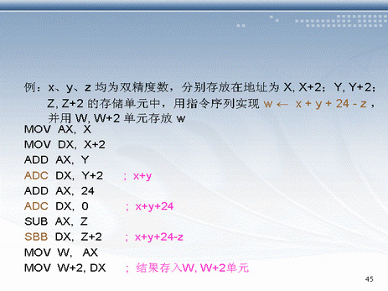

Slide 91
CMP指令详解
根据CMP指令的结果如何判断两个操作数的大小。
无符号数比较X，Y
  X>Y 则CF＝0
  X<Y 则CF＝1

Slide 92
CMP指令详解
有符号数X，Y
  若X>Y
  则，有如下三种可能
    X>Y>=0 X-Y结果 为：SF=0，OF＝0
    0>=X>Y X-Y结果 为：SF＝0，OF＝0
    X>=0,Y<0 X-Y结果 为：SF＝1，OF＝1
    SF＝0，OF＝0
  可得如下规则：
    若SF OF=0，则X>Y

Slide 93
CMP指令详解
有符号数X，Y
  若X<Y
  则，有如下三种可能
    0=<X<Y X-Y结果 为：SF=1，OF＝0
    X<Y=<0 X-Y结果 为：SF＝1，OF＝0
    X<0,Y>=0 X-Y结果 为：SF＝1，OF＝0
    SF＝0，OF＝1
  可得如下规则：
    若SF OF=1，则X<Y

Slide 94
CMP举例：(CMP AL,BL)
1111 1110
AL=-2
BL=127
SF=0
OF=1
相异，AL<BL
-
0111 1111
0111 1111
1111 1110
AL=-2
BL=-1
SF=1
OF=0
相异，AL<BL
-
1111 1111
1
1111 1111

Slide 95
CMP举例：(CMP AL,BL)
1111 1111
AL=-1
BL=-2
SF=0
OF=0
相同，AL>BL
-
1111 1110
0000 0001
0111 1111
AL=127
BL=-2
SF=1
OF=1
相同，AL>BL
-
1111 1110
1
1000 0001

Slide 96
3.乘法指令
MUL(unsigned multiple) 无符号数乘法
IMUL(signed multiple) 带符号数乘法

Slide 97
乘法指令
MUL、IMUL
  格式：MUL / IMUL SRC
  操作：字节: (AX) ← (AL)×(SRC)
  字: (DX, AX) ← (AX)×(SRC)
  双子: (EDX,EAX) ← (EAX)×(SRC)
  注：指令中的源操作数可以使用除立即数方式以外的任何一种寻址方式

Slide 98
乘法指令
标志位设置
  CF，OF外的标志位无定义
  MUL指令如果乘积的高一半为0，则CF＝0，OF＝0否则CF＝1，OF＝1
  IMUL指令如果乘积的高一半为低一半的符号扩展则CF＝0，OF＝0；否则CF＝1，OF＝1

Slide 99
4.除法指令
DIV(unsigned divide)无符号数除法
IDIV(signed divide)带符号数除法

Slide 100
除法指令
DIV、IDIV
格式：DIV / IDIV SRC
操作：字节 (AL) ← (AX) /SRC 的商
(AH) ← (AX) /SRC的余数
字 (AX) ← (DX, AX) / SRC 的商
(DX) ← (DX, AX) / SRC的余数
双字： (EAX) ← (EDX, EAX) / SRC 的商
(EDX) ← (EDX, EAX) / SRC的余数
对条件码均无定义

Slide 101
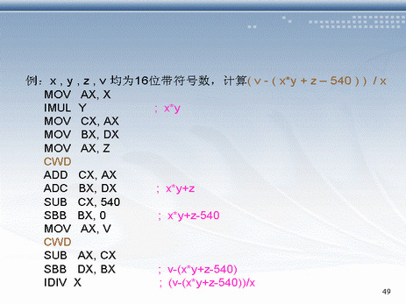

Slide 102
5.十进制调整指令
十进制数调整指令对二进制运算的结果进行十进制调整，以得到十进制的运算结果
分成压缩BCD码和非压缩BCD码调整

Slide 103
三、逻辑指令
(逻辑)位操作类指令以二进制位为基本单位进行数据的操作；这是一类常用的指令，都应该特别掌握
逻辑运算指令
位测试指令
位扫描指令
移位指令

Slide 104
1.逻辑运算指令
格式： AND DST,SRC
OR DST,SRC
XOR DST,SRC
NOT DST
TEST OPR1，OPR2
操作： (DST)←(DST) ∧(SRC)
(DST)←(DST) ∨(SRC)
(DST)←(DST) (SRC)
(DST)←(DST)
(OPR1) ∧(OPR2)
NOT不影响标志位，CF＝0，OF＝0，SF，ZF根据结果设置

Slide 105
逻辑运算指令
例：要求屏蔽AL的0，1两位
MOV AL,0BFH
AND AL,0FCH
1011 1111
AND 1111 1100
1011 1100
(AL)=0BCH

Slide 106
逻辑运算指令
例：要求使AL的第5位置1
MOV AL,43H
OR AL,20H
0100 0010
OR 0010 0000
0110 0000 (AL)=63H

Slide 107
逻辑运算指令
例：要求将AL的第0，1位取反
MOV AL,11H
XOR AL,03H
0001 0001
XOR 0000 0011
0001 0010 (AL)=12H

Slide 108
4.移位指令
逻辑移位指令
算术移位指令
循环移位指令

Slide 109


逻辑移位指令
格式： SHL OPR,CNT
SHR OPR,CNT
操作： 将OPR按 CNT 指定的次数左/右移位，移出的位→ CF，空出的位补0，结果→ DST
受影响标志： OF ( CNT=1时)， CF ,ZF,SF,PF
说明：
  OPR 可以是R、M
  CNT为1或CL
  该指令可用于无符号数÷/× 2的操作

Slide 110

算术移位指令
格式： SAL OPR,CNT
SAR OPR,CNT
操作：
  SAL与SHL完全相同
  SAR每右移1位，最低位→ CF，最高位保持不变（用于带符号数的除法），结果→ OPR
受影响标志： OF ( CNT=1时)， CF ,ZF,SF,PF
说明：
  DST 可以是R、M
  CNT为1或CL

Slide 111
移位指令应用举例
MOV CL,4
MOV AL,0F0H ；AL=F0H
SHL AL,1 ；AL=E0H
；CF=1，SF=1、ZF=0、PF=0，OF=0
SHR AL,1 ；AL=70H
；CF=0，SF=0、ZF=0、PF=0、OF=1
SAR AL,1 ；AL=38H
；CF=0，SF=0、ZF=0、PF=0、OF=0
SAR AL,CL ；AL=03H
；CF=1，SF=0、ZF=0、PF=1

Slide 112
循环移位指令
ROL (rotate left)
ROR (rotate right)
RCL (rotate left through carry)
RCR (rotate right through carry)

Slide 113


循环移位指令
ROL
格式：ROL OPR，CNT
操作：
ROR
格式：ROR OPR，CNT
操作：

Slide 114


循环移位指令
RCL
格式：RCL OPR，CNT
操作：
RCR
格式：RCR OPR，CNT
操作：

Slide 115
循环移位指令
—将DX.AX中32位数值左移一位
SHL AX,1
RCL DX,1
DX
AX
CF
0

Slide 116
循环移位指令—位传送
；把AL最低位送BL最低位，保持AL不变
ROR AL,1
RCL BL,1
ROL AL,1
AL
CF
AL之D0
BL
CF
CF
AL

Slide 117
四、串操作指令
串操作指令是8086指令系统中比较独特的一类指令，采用比较特殊的数据串寻址方式，在操作主存连续区域的数据时，特别好用、因而常用
串操作指令的操作数是主存中连续存放的数据串（String）——即在连续的主存区域中，字节或字的序列
串操作指令的操作对象是以双字或字（W）为单位的字串，或是以字节（B）为单位的字节串

Slide 118
四、串操作指令
MOVS(move string)
CMPS(compare string)
SCAS(sacn string)
LODS(load from string)
STOS(store in to string)
INS(input from port to string)
OUTS(output string to prot)

Slide 119
四、串操作指令
与REP相配合工作的MOVS,STOS,LODS,INS和OUTS指令
  REP重复串操作直到计数寄存器Count Reg的内容为0为止
  格式：REP string primitive
  操作：
    如（Count Reg）=0,则退出REP，否则往下执行
    （Count Reg）←（Count Reg）-1
    执行其后的串指令
    重复1～3

Slide 120
四、串操作指令
MOVS串传送指令
  格式：可有四种
    MOVS DEST,SRC
    MOVSB
    MOVSW
    MOVSD

Slide 121
四、串操作指令
MOVS ES:BYTE PTR[DI], DS:[SI]
执行的操作：
  ((Destination-index))←((Source-index))
  字节操作：
    (Source-index))←(Source-index))± 1
    (Destination-index)←(Destination-index) ± 1
  字操作
    (Source-index))←(Source-index) ± 2
    (Destination-index)←(Destination-index) ± 2
  双字操作
    (Source-index))←(Source-index) ± 4
    (Destination-index)←(Destination-index) ± 4
  （注：DF=0用＋，DF=1用－）

Slide 122
四、串操作指令
例 编写程序，传输20字节的字符串。
DATSEG SEGMENT
DATAX DB
‘ABCDEFGHIJKLMNOPQRST’
DATAY DB 20 DUP(?)
DATSEG ENDS

Slide 123
CODSEG SEGMENT
ASSUME
CS:CODSEG,DS:DATSEG,ES:DATSEG
START: MOV AX,DATSEG
MOV DS,AX
MOV ES,AX
CLD
MOV SI,OFFSET DATAX
MOV DI,OFFSET DATAY
MOV CX,20
REP MOVSB
MOV AX,4C00H
INT 21H
CODSEG ENDS
END START
REP MOVS byte ptr [di],[si]

Slide 124
四、串操作指令
执行串处理指令之前应该做好如下工作：
  源串的首地址（或末地址）存入SI
  目标串的首地址（或末地址）存入DI
  串长度存入CX
  建立方向标志
  CLD，STD

Slide 125
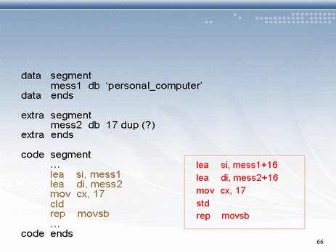

Slide 126
四、串操作指令
STOS 存入串指令
  格式：STOS DST
  STOSB
  STOSW
  STOSD

Slide 127
四、串操作指令
执行的操作：
  字节操作：
    ((Destination-index))←(AL)
    (Destination-index)←(Destination-index) ± 1
  字操作
    ((Destination-index))←(AX)
    (Destination-index)←(Destination-index) ± 2
  双字操作
    ((Destination-index))←(EAX)
    (Destination-index)←(Destination-index) ± 4
  （注：DF=0用＋，DF=1用－）

Slide 128
四、串操作指令
把附加段中的10个字节的缓冲区置为20H
extra segment
mess2 db 10 dup(?)
extra ends
lea di,mess2
mov cx,10
cld
rep stosb
lea di,meass2
mov ax,2020h
mov cx,5
rep stosw

Slide 129
四、串操作指令
LODS 从串取指令
  格式：LODS SRC
  LODSB
  LODSW
  LODSD
  执行的操作
    字节操作(AL)←((Source-index)), (Source-index)←(Source-index)) ± 1
    字操作(AX)←((Source-index)), (Source-index)←(Source-index)) ± 2
    双字操作(EAX)←((Source-index)), (Source-index)←(Source-index)) ± 4

Slide 130
例3.37 编写程序：
（1）用STOS指令将0AAH存入100个存储器字节；
（2）利用LODS指令测试这些存储器单元的内容是否是0AAH，如果不是则显示“bad memory”。
DTSEG SEGMENT
DATAM DB 100 DUP(?)
MESG DB ‘bad memory’, ‘$’
DTSEG ENDS

Slide 131
CDSEG SEGMENT
ASSUME CS:CDSEG,DS:DTSEG,ES:DTSEG
START: MOV AX,DTSEG
MOV DS,AX
MOV ES,AX
CLD
MOV CX,50
MOV DI,OFFSET DATAM
MOV AX,0AAAAH
REP STOSW
MOV SI,OFFSET DATAM
MOV CX,100

Slide 132
AGAIN: LODSB
XOR AL,0AAH
JNZ OVER
LOOP AGAIN
JMP EXIT
OVER: MOV AH,09
MOV DX,OFFSET MESG
INT 21H
EXIT: MOV AX,4C00H
INT 21H
CDSEG ENDS
END START

Slide 133
四、串操作指令
与REPE/REPZ和REPNE/REPNZ联合工作的CMPS和SCAS
REPE/REPZ当相等/为零时重复串操作
  格式：REPE(REPZ) String Primitive
  执行的操作：
    如（Count Reg）=0或ZF=0时退出，否则往下执行
    （Count Reg）←（Count Reg）-1
    执行其后的串指令
    重复1～3

Slide 134
四、串操作指令
REPNE/REPNZ当相不等/不为零时重复串操作
  格式：REPNE(REPNZ) String Primitive
  执行的操作：
    如（Count Reg）=0或ZF=1时退出，否则往下执行
    （Count Reg）←（Count Reg）-1
    执行其后的串指令
    重复1～3

Slide 135
四、串操作指令
CMPS 串比较
格式：CMPS SRC,DST
CMPSB
CMPSW
CMPSD

Slide 136
四、串操作指令
执行的操作：
  ((Destination-index))-((Source-index))
  字节操作：
    (Source-index))←(Source-index))± 1
    (Destination-index)←(Destination-index) ± 1
  字操作
    (Source-index))←(Source-index) ± 2
    (Destination-index)←(Destination-index) ± 2
  双字操作
    (Source-index))←(Source-index) ± 4
    (Destination-index)←(Destination-index) ± 4
  （注：DF=0用＋，DF=1用－）

Slide 137
四、串操作指令
SCAS 串扫描指令
格式：SCAS DST
SCASB
SCASW
SCASD

Slide 138
四、串操作指令
  执行的操作
    字节操作(AL)－((Destination-index)), (Destination-index)←(Destination-index)) ± 1
    字操作(AX)－((Destination-index)), (Destination-index)←(Destination-index)) ± 2
    双字操作(EAX)－((Destination-index)), (Destination-index)←(Destination-index)) ± 4

Slide 139
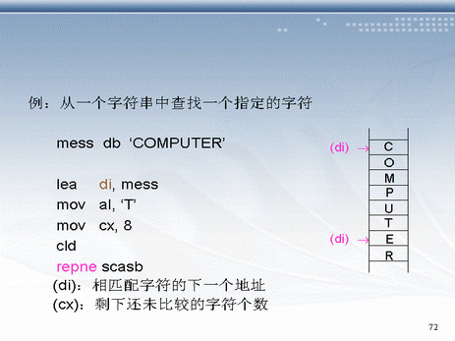

Slide 140
例 假设有人将电子字典中的"LABEL"误拼为"LABLE"，编写程序比较这两个词，并根据比较结果显示
（1）如果相同，则显示"The spelling is correct"；
（2）如果不同，则显示"Wrong splling"。
DATASEG SEGMENT
DAT_DICT DB 'LABEL'
DAT_TYPE DB 'LABLE'
MESS1 DB 'The spelling is correct ','$'
MESS2 DB 'Wrong spelling ','$'
DATASEG ENDS
CODESEG SEGMENT
ASSUME CS:CODESEG,DS:DATASEG,ES:DATASEG

Slide 141
START: MOV AX,DATASEG
MOV DS,AX
MOV ES,AX
CLD
MOV SI,OFFSET DAT_DICT
MOV DI,OFFSET DAT_TYPE
MOV CX,05
REPE CMPSB
JE OVER
MOV DX,OFFSET MESS2
JMP DISP
OVER: MOV DX,OFFSET MESS1
DISP: MOV AH,09
INT 21H
MOV AX,4C00H
INT 21H
CODSEG ENDS
END START

Slide 142
例 编写程序，将姓名中的HU DAMING（胡大明）修改为HU DANING（胡大宁），并显示出正确的姓名。
DATA SEGMENT
NAME DB 'HU DAMING', '$‘
DATA ENDS
CODE SEGMENT
ASSUME CS:CODE,DS:DATA,ES:DATA
START: MOV AX,DATA
MOV DS,AX
MOV ES,AX

Slide 143
CLD
MOV AL,'M'
MOV DI,OFFSET NAME
MOV CX,09
REPNE SCASB
JNE DISP
DEC DI
MOV BYTE PTR [DI],'N'
DISP: MOV AH,09
MOV DX,OFFSET NAME
INT 21H
MOV AX,4C00H
INT 21H
CODE ENDS
END START

Slide 144
例：在STRBUF字符串中寻找STRING中指定的二字符出现的个数
DSEG SEGMENT PARA 'Data'
STRBUF DB 'ASASAASASSASSAASASAS'
COUNT EQU $-STRBUF
STRING DB 'AS'
MESSG DB "THE NUMBER OF 'AS' IS : "
NUM DB ?
DB 0AH,0DH,'$‘
DSEG ENDS

Slide 145
例：在STRBUF字符串中寻找STRING中指定的二字符出现的个数
采用逐个比较的方法
因目的串为2个字符，故使用CMPSW
应注意的问题：
  若某次比较不同时，SI←SI+2，但有可能出现‘AAS’的情况，应做SI←SI-1的处理
  执行CMPSW亦做DI ←DI+2，而目的串应始终指向STR，故DI ←DI-2
  比较相同时，循环计数器-2

Slide 146
SI ←源串首地址STRBUF
DI ←目的串首地址STRING
CX ←源串长度-1
方向标志DF ←0
计数器BL ←0
LOP
CMPSW
N
ZF=1
Y
NEXT1
BL ←BL+1
SI←SI-1
CX ←CX-1
NEXT
DI ← DI-2
CX ←CX-1
N
CX=0
Y
(NUM) ←BL

Slide 147
LEA SI,STRBUF
LEA DI,STRING
MOV CX,COUNT-1
CLD
MOV BL,0
LOP: CMPSW
JNZ NEXT1
INC BL
DEC CX
JMP NEXT
NEXT1: DEC SI
NEXT: DEC DI
DEC DI
CMP CX,0 ;防止CX已为0，仍使其继续进行-1操作的情况
JZ OUTPUT
LOOP LOP
OUTPUT: ADD BL,30H
MOV NUM,BL
MOV AH,9
LEA DX,MESSG
INT 21H

Slide 148
五、控制转移指令
控制程序的执行流程
段内直接寻址
段内间接寻址
段内寻址
段间寻址
段间直接寻址
段间间接寻址

Slide 149
五、控制转移指令
无条件转移指令
  JMP 跳转指令
  段内直接寻址
    段内直接短转移
      格式：JMP SHORT OPR
      执行的操作(IP)←(IP)+8位位移量
    段内直接近转移
      格式：JMP NEAR PRT OPR
      执行的操作(IP)←(IP)+16位位移量
lea si,str1
lea di,str2
Next: dec di
dec si
mov al,20h
jmp next

Slide 150
五、控制转移指令
无条件转移指令
JMP 跳转指令
  段内间接寻址
  段内间接近转移
    格式：JMP WORD PTR ORP
    执行的操作： (IP)←(EA)
    例：JMP BX
    JMP WORD PTR[BX+TABLE]
    JMP [BX][SI]
    (DS)=2000H,(BX)=1256H,(SI)=528FH,
    TABLE=20A1H,(232F7H)=3280H,(264E5H)=2450H

Slide 151
五、控制转移指令
无条件转移指令
JMP 跳转指令
  段间直接远转移
    格式：JMP FAR PTR OPR
    执行的操作： (IP)←OPR的段内偏移地址
    (CS) ← OPR的段内偏移地址
  JMP FAR PTR NEXTROUTINT
  段间间接远转移
    格式：JMP DWORD PTR OPR
    执行的操作： (IP)←(EA)
    (CS) ← (EA+2)
    JMP DWORD PRT[INTERS+BX]

Slide 152
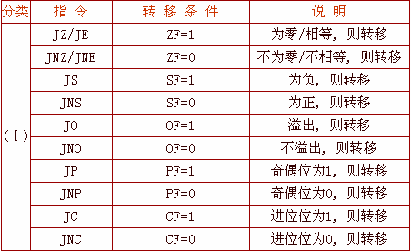
五、控制转移指令
条件转移指令

Slide 153
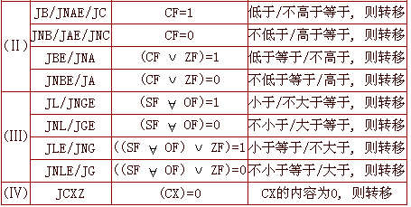
五、控制转移指令
条件转移指令

Slide 154
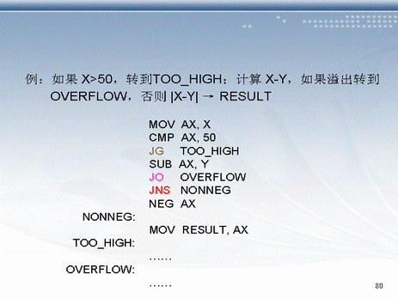

Slide 155
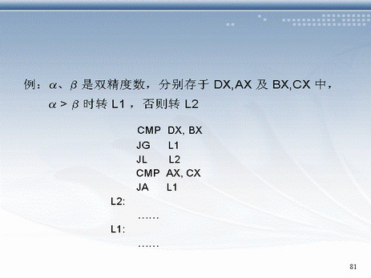

Slide 156
六、循环指令
（COUNT）←循环次数
循环体
(COUNT) ←循环次数-1
(COUNT)=0?

Slide 157
六、循环指令
LOOP （loop）循环
LOOPZ/LOOPNE（loop while zero, or equal）当为零或相等时循环
LOOPNZ/LOOPNE （loop while nonzero, or not equal）当不为零或不相等时循环

Slide 158
六、循环指令
LOOP循环指令
  格式：LOOP OPR
  测试条件(Count Reg)<>0
LOOPZ/LOOPE 当为零或相等时循环
  格式：LOOPZ(或LOOPE) OPR
  测试条件：ZF=1且(Count Reg)<>0
LOOPNZ/LOOPNE 当不为零或不相等时循环
  格式：LOOPNZ(或LOOPNE) OPR
  测试条件：ZF=0且(Count Reg)<>0
执行步骤：
  (Count Reg)←(Count Reg)-1
  检查是否满足测试条件，如满足则（IP）←（IP）＋位移量

Slide 159
编写程序，实现两个数据块BLOCK1和BLOCK2相加，结果存入BLOCK2。
DATA SEGMENT
BLOCK1 DW 100 DUP(？)
BLOCK2 DW 100 DUP(？)
DATA ENDS
CODE SEGMENT
ASSUME CS:CODE,DS:DATA,ES:DATA
START:
……
CLD
MOV CX,100
MOV SI,OFFSET BLOCK1
MOV DI,OFFSET BLOCK2
NEXT: LODSW
ADD AX,ES:[DI]
STOSW
LOOP NEXT
……
CODE ENDS
END START

Slide 160
六、循环指令
有一串L个字符的字符串存储于首地址为ASCII_STR的存储区中。如要求在字符串中查找“空格”（ASCII码为20H）字符，找到则继续执行；如未找到则转移到NOT_FOUND去执行
MOV CX,L
MOV SI,-1
MOV AL,20H
NEXT: INC SI
CMP AL,ASCII_STR[SI]
LOOPNE NEXT
JNZ NOT_FOUND
NOT_FOUND:

Slide 161
六、处理器控制指令
标志位操作指令
其他处理器控制指令

Slide 162
1.标志位操作指令
CLC ; CF ← 0
STC ; CF ← 1
CMC ; CF ← CF
CF
不影响其他标志位
CLD ; DF ← 0
STD ; DF ← 1
DF
CLI ; IF ← 0
STI ; IF ← 1
IF

Slide 163
§ 3.4 80x86的机器语言指令概况
介绍指令编码是为了说明CPU指令系统的机器码是如何构成的
双操作数指令编码格式 2-6字节组成
单操作数指令编码格式
与AX、AL有关的指令编码格式
其它指令编码格式

Slide 164
一、双操作数指令编码格式
MOV ADD SUB AND
7 2
1 0
76
543
210
7 0
7 0
7 0
7 0
op code
d
w
MOD
REG
R/M
D_low
D_high
data_low
data_high
操作特征
寻址特征
位移量
立即数

Slide 165
1、操作特征部分
操作码字段：说明指令规定的操作种类和操作数的来源（是否使用AX\AL或imm）
方向字段：表示操作数由寻址特征的哪部分表示
1 DEST 由REG字段确定，SRC由MOD和R/M确定
d=
0 DEST 由MOD和R/M 字段确定，SRC由REG确定
R或M
w字段：
1 字操作
w=
0 字节操作

Slide 166
2、寻址特征部分
表示两个操作数所使用的寻址方式
REG D₅D₄D₃ 共3位，8种组合具体确定哪个R
REG | w=1 | w=0
000 | AX | AL
001 | CX | CL
010 | DX | DL
011 | BX | BL
100 | SP | AH
101 | BP | CH
110 | SI | DH
111 | DI | BH

Slide 167
2、寻址特征部分
MOD（寻址方式）字段: D₇D₆共2位
R/M字段: D₂D₁D₀共3位
直接
R间址
基址、变址
基址加变址
2) 3) 共同确定1个操作数R/M

Slide 168
MOD R/M | EA的计算公式 |  |  | 11
 | 00 | 01 | 10 | w=0 | W=1
000 | ( BX+SI) DS | ( BX+SI) +D8 DS | ( BX+SI ) +D16 DS | AL | AX
001 | ( BX+DI) DS | ( BX+DI)+D8 DS | ( BX+DI)+D16 DS | CL | CX
010 | ( BP+SI ) SS | ( BP+SI ) +D8 SS | ( BP+SI )+D16 SS | DL | DX
011 | ( BP+DI ) SS | ( BP+DI ) +D8 SS | ( BP+DI ) +D16 SS | BL | BX
100 | ( SI ) DS | (SI) +D8 DS | (SI) +D16 DS | AH | SP
101 | (DI) DS | (DI) +D8 DS | (DI) +D16 DS | CH | BP
110 | D16 DS | (BP) +D8 SS | (BP) + D16 SS | DH | SI
111 | (BX) DS | (BX) +D8 DS | (BX) + D16 DS | BH | DI

Slide 169
3、位移量部分
由寻址特征决定了是否包含该部分
MOD=11/00， 不包含该部分
MOD=01, 第3字节
MOD=10, 第3、4字节

Slide 170
4、立即数部分
如有立即数则位于指令的最后两字节
如有段超越时，在指令编码前加1字节

Slide 171
二、指令的执行时间
取指
取操作数
执行指令
传送结果
各阶段所需时间的总和

Slide 172
指令 | 寻址方式 | 时钟周期
加法ADD | R-R | 3
传送MOV | R-R | 2
整数乘法IMUL | R16 | 128-154
整数除法IDIV | R16 | 165-184
移位 | R ,1 | 2
转移JMP | 直接 | 15
条件转移 | 不转移 | 4
 | 转移 | 16
不仅不同指令的执行时间差别很大，而且同一种指令使用不同的寻址方式执行时间的差别也很大。

Slide 173
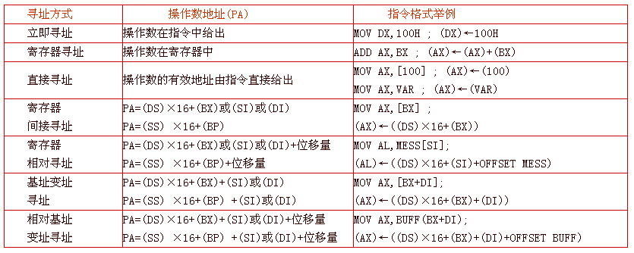
本章小节
2、8086指令系统
学习一条指令时，要注意以下几个方面：
（1） 指令功能--该指令能实现何种操作，通常指令助记符就是指令功能的英文缩写词。
（2） 指令支持的寻址方式--指令中的源操作数和目的操作数字段允许采用的寻址方式。
（3） 指令对标志位的影响--该指令执行后对各个标志位的影响。
（4） 指令的特殊要求--该指令隐含使用或限定使用的寄存器以及需要预置的参数。

